Slide 1

移动对象的 时空轨迹相似性查询算法
姓名 ：
导师 ：
学号 ：
专业 ：
丁光伟
杨晓春 教授
1600894
计算机系统结构
移动对象的时空轨迹相似性算法

Slide 2
目录
>
研究背景介绍
>
三维时空下样本点匹配算法
>
时空轨迹相似性查询算法
>
实验与分析
>
总结
移动对象的时空轨迹相似性算法

Slide 3
研究背景介绍
01
研究背景
问题定义
移动对象的时空轨迹相似性算法

Slide 4
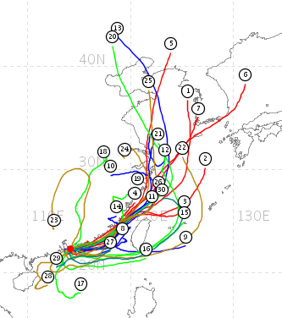
研究背景
查询
无线
网络
结果
LBS应用
移动对象
… …
查询
结果
位置服务器
LBS应用
轨迹数据包含的信息：社交、工作、饮食习惯
时空轨迹数据挖掘
− 行为模式挖掘
− 路径规划
− 位置预测
移动对象的时空轨迹相似性查询!
基于路网的轨迹数据压缩存储与LBS查询方法

Slide 5


问题定义
轨迹距离计算
轨迹相似性查询
预处理的GPS
轨迹数据
查询轨迹
1、对数据的采样策略较敏感。
2、不能发现轨迹局部相似性。
相似轨迹
 | 空间 | 时间+空间
欧式空间 | DTW、BDS、EDR | SDTW
路网 | DMS、DMSS | PTM、DMT
已有的轨迹
相似性计算方法
移动对象的时空轨迹相似性算法

Slide 6
三维时空下
对应点匹配算法
02
时空归一化
DTW-BDS样本点匹配
对应点
对应轨迹段
基于路网的轨迹数据压缩存储与LBS查询方法

Slide 7
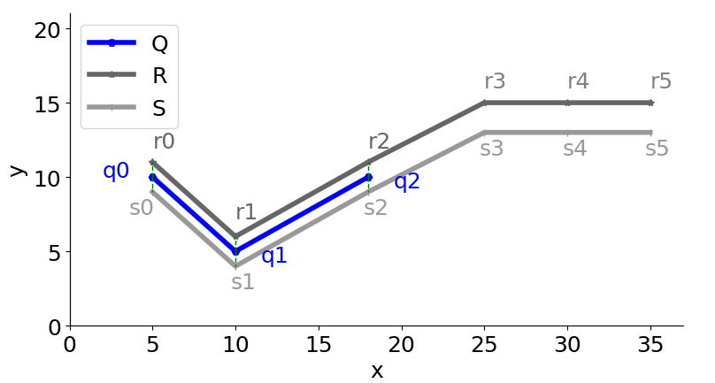
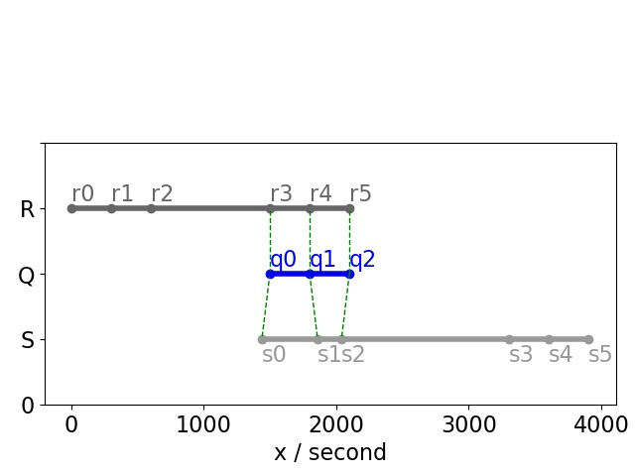
时空归一化
序号 | 时间戳 | GPS坐标
0 | t₀ | (lat₀,lng₀)
1 | t₁ | (lat₁,lng₁)
2 | t₂ | (lat₂,lng₂)
3 | t₃ | (lat₃,lng₃)
4 | t₄ | (lat₄,lng₄)
5 | t₅ | (lat₅,lng₅)
轨迹数据格式
移动对象的时空轨迹相似性算法

Slide 8
时空归一化
PTM算法[1]
时间对应点
计算时间相似性
分离
时间信息和
空间信息
时空相似性
轨迹数据
空间对应点
计算空间相似性
PTM算法分别考虑时间空间维度，可能导致使轨迹时空对应关系的混乱
[1] Shang S, Ding R, Zheng K, et al. Personalized trajectory matching in spatial networks[J]. Vldb Journal, 2014, 23(3):449-468.
移动对象的时空轨迹相似性算法

Slide 9
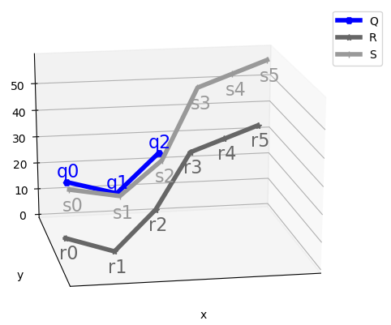
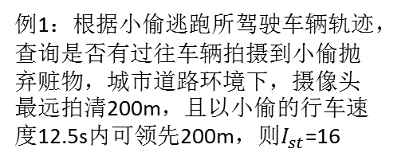
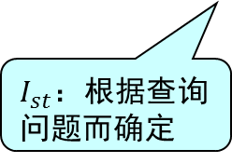
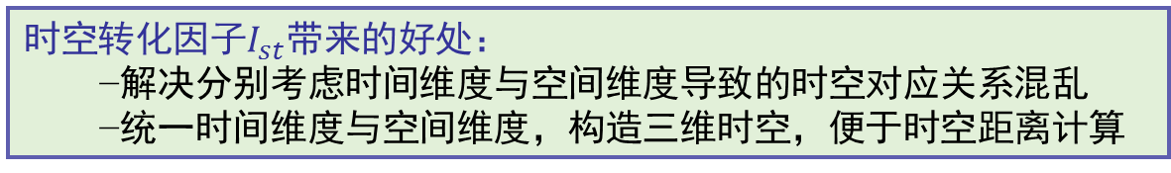


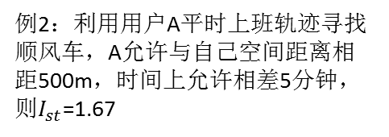
时空归一化
时空转化因子$I_{st}$
$$z=I_{st}×t$$
$I_{st}$：根据查询问题而确定
三维时空
例1：根据小偷逃跑所驾驶车辆轨迹，查询是否有过往车辆拍摄到小偷抛弃赃物，城市道路环境下，摄像头最远拍清200m，且以小偷的行车速度12.5s内可领先200m，则$I_{st}$=16
例2：利用用户A平时上班轨迹寻找顺风车，A允许与自己空间距离相距500m，时间上允许相差5分钟，则$I_{st}$=1.67
时空转化因子$I_{st}$带来的好处：
−解决分别考虑时间维度与空间维度导致的时空对应关系混乱
−统一时间维度与空间维度，构造三维时空，便于时空距离计算
移动对象的时空轨迹相似性算法

Slide 10
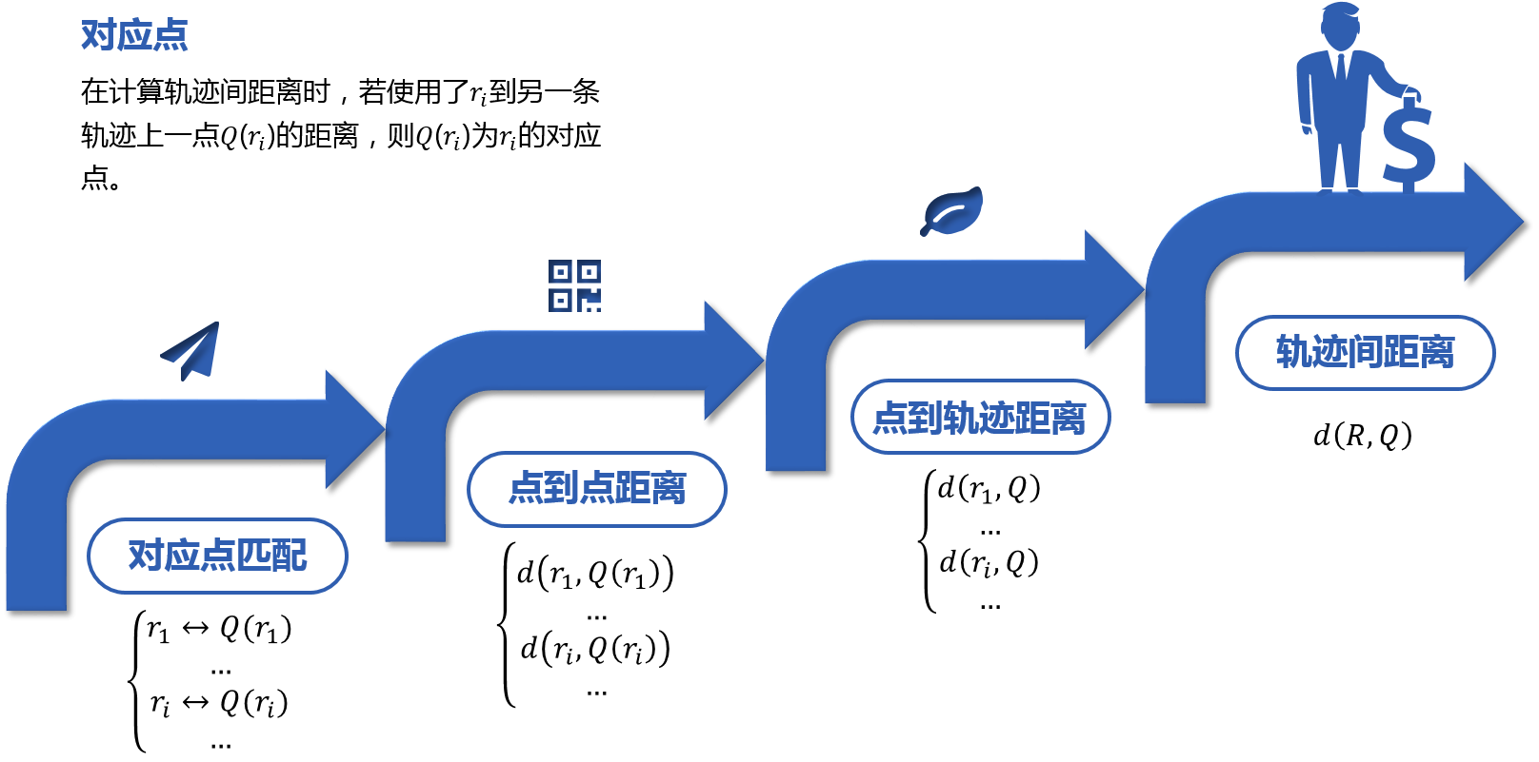
DTW-BDS对应点匹配
移动对象的时空轨迹相似性算法

Slide 11
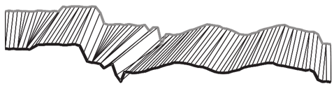
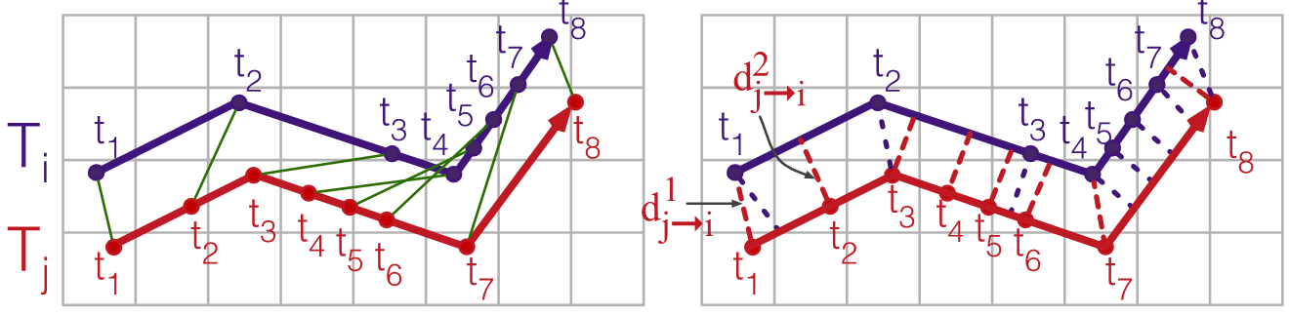
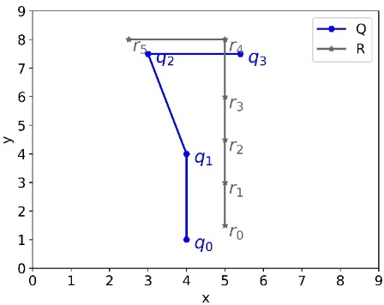
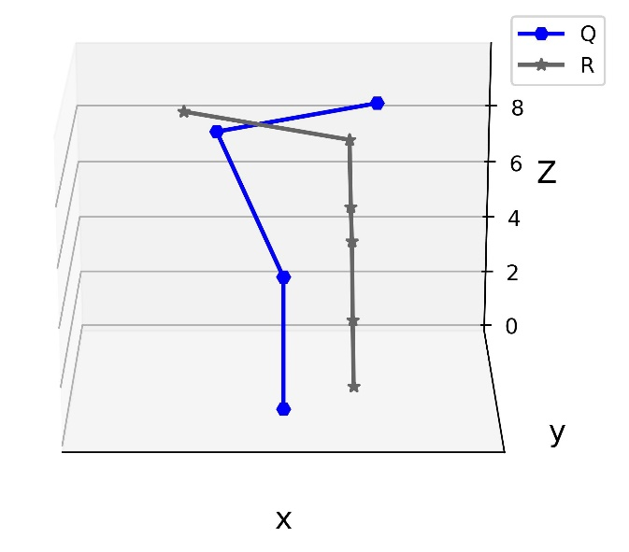
DTW-BDS对应点匹配
Yi B K et al.ICDE’1998
DTW：动态规划思想寻找整体最优的匹配方案
优势：保持时间有序
Na T et al.TKDE’2017
BDS：寻找另一条轨迹上最近位置作为对应点
优势：样本点更好地对齐
时空
归一化
移动对象的时空轨迹相似性算法

Slide 12
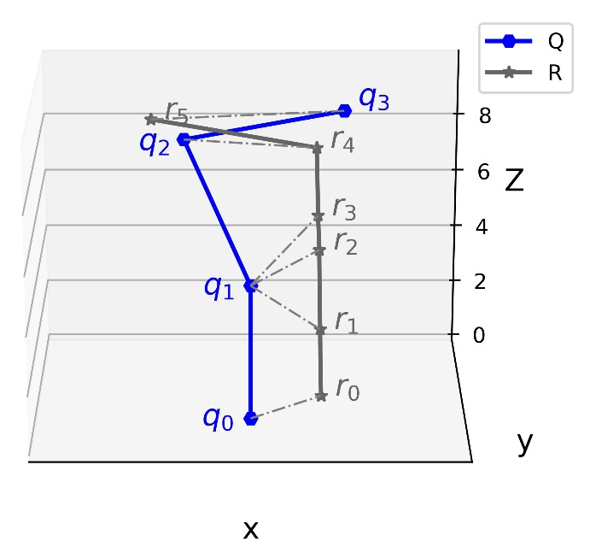
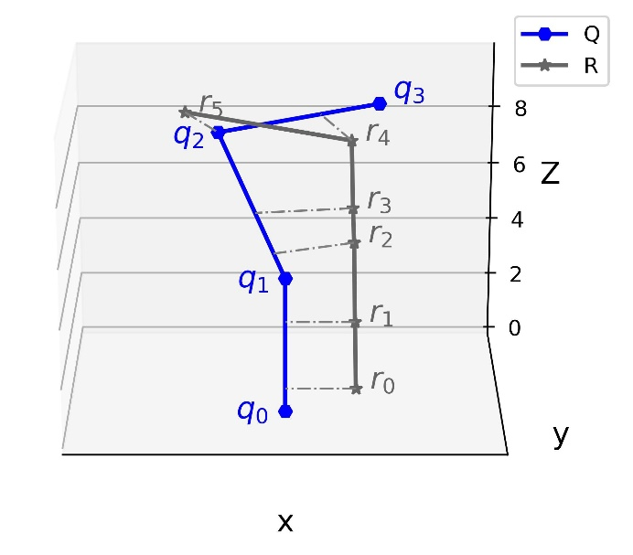
DTW-BDS对应点匹配
Yi B K et al.ICDE’1998
DTW：动态规划思想寻找整体最优的匹配方案
优势：保持时间有序
缺点：基于样本点匹配不能很好地对齐
Na T et al.TKDE’2017
BDS：寻找另一条轨迹上最近位置作为对应点
优势：样本点更好地对齐
缺点：不考虑时间因素，可能会带来时序错乱
时序错乱
样本点不能很好对齐
移动对象的时空轨迹相似性算法

Slide 13
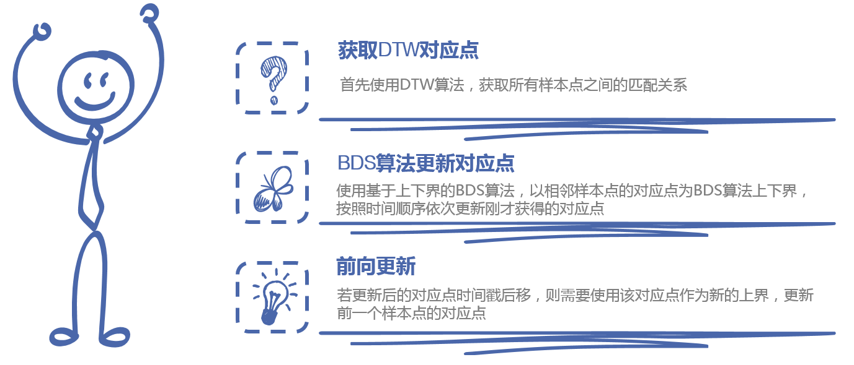
DTW-BDS对应点匹配
DTW-BDS对应点匹配
移动对象的时空轨迹相似性算法

Slide 14
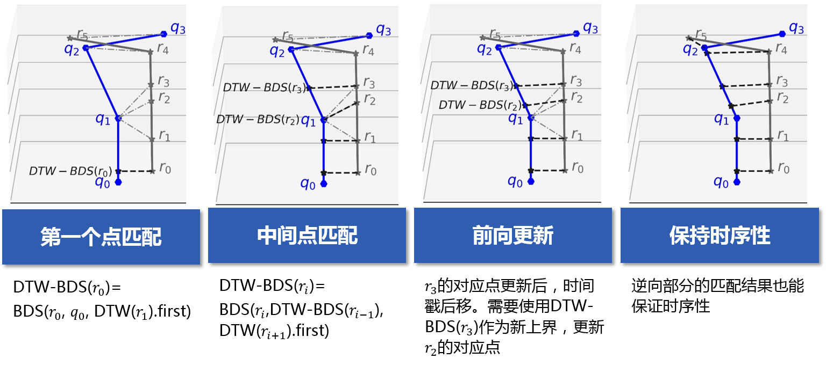
DTW-BDS对应点匹配
DTW-BDS对应点匹配过程
移动对象的时空轨迹相似性算法

Slide 15
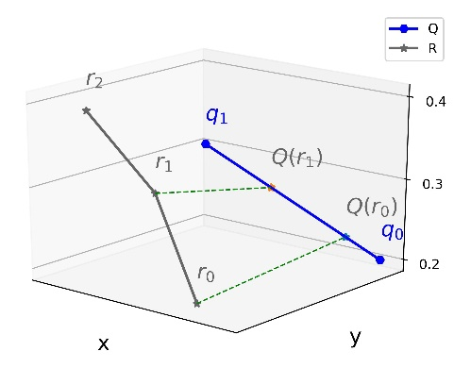
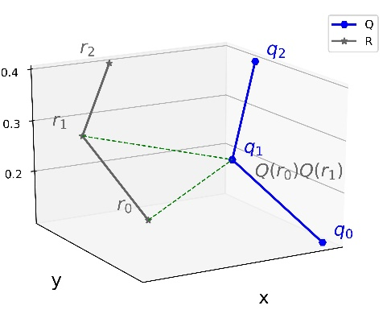
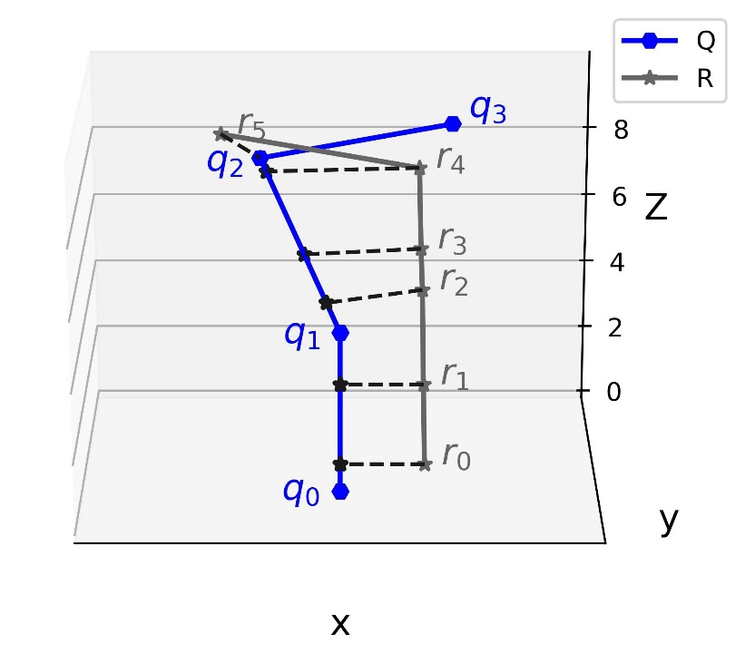
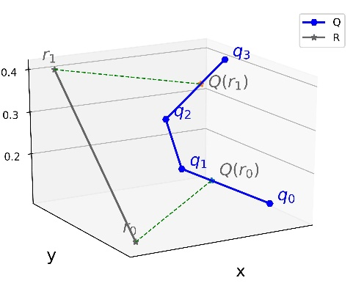
DTW-BDS对应点匹配
对应点匹配后得到的对应轨迹段存在三种情况
DTW-BDS算法优势：
−一般情况下，可以达到和BDS算法一样好的对齐效果
−解决了BDS算法可能导致的时序错乱问题
移动对象的时空轨迹相似性算法

Slide 16
时空轨迹
相似性查询算法
03
断点
轨迹段时空距离
形状影响因子
轨迹段间距离
有效子轨迹
轨迹相似性查询
基于路网的轨迹数据压缩存储与LBS查询方法

Slide 17
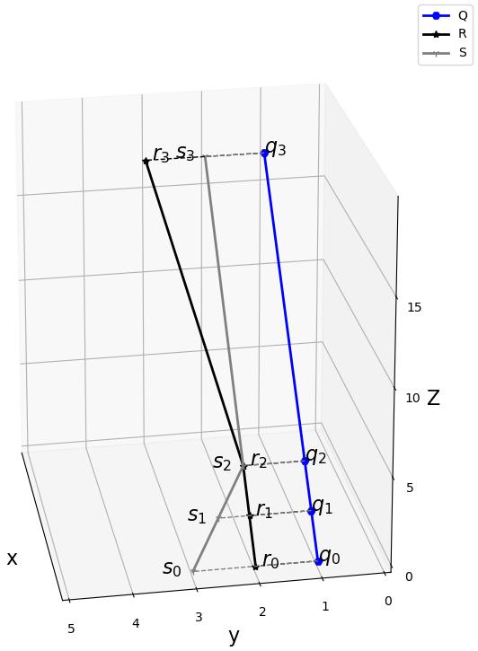
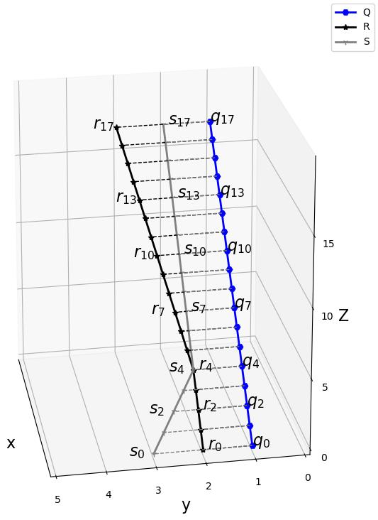
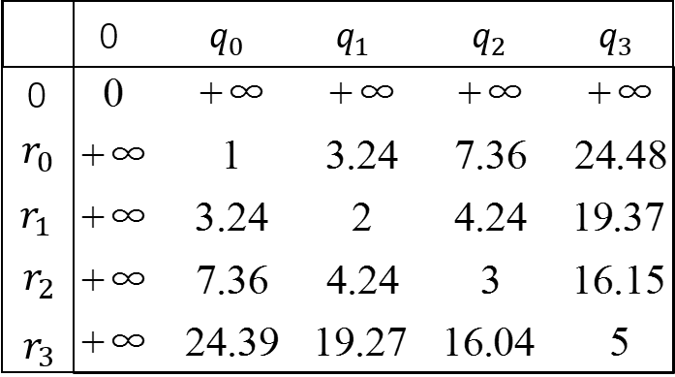
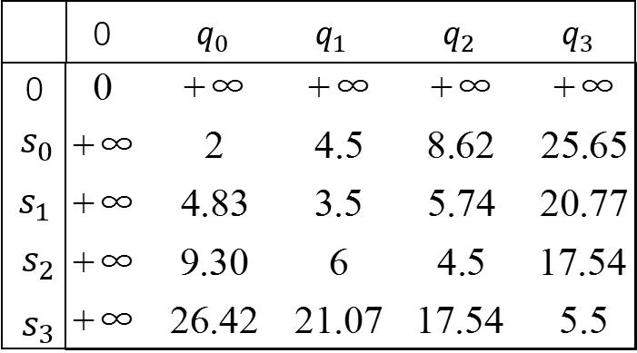
断点
DTW相似性计算矩阵
Q & R
Q & S
(a)稀疏样本点
(b)密集样本点
DTW(Q,R)<DTW(Q,S)
DTW(Q,R)>DTW(Q,S)
问题：
只依赖样本点的相似性算法对采样策略较敏感，不够健壮
移动对象的时空轨迹相似性算法

Slide 18
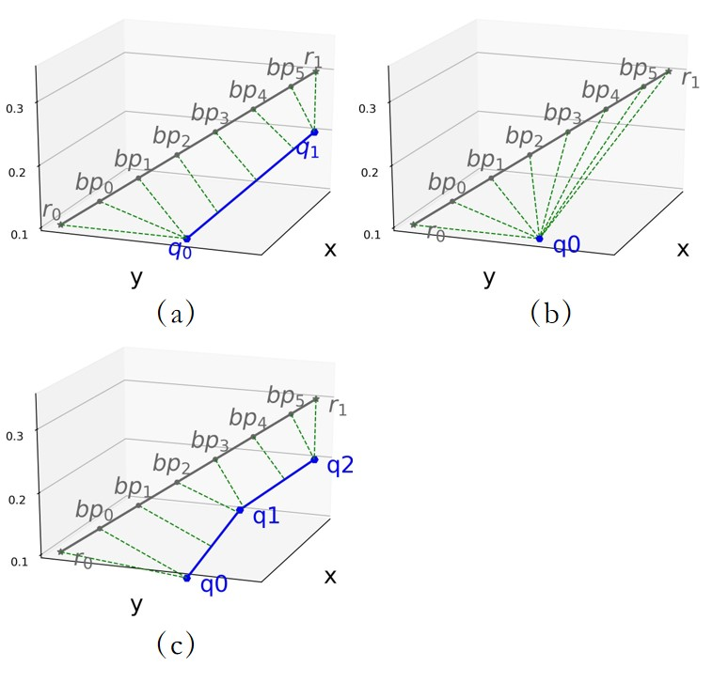
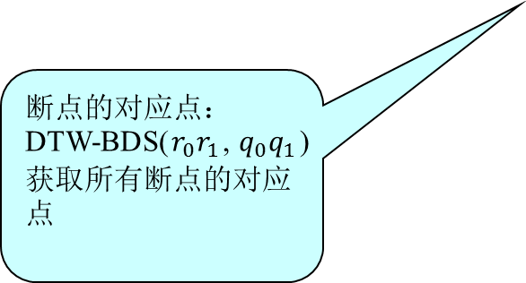
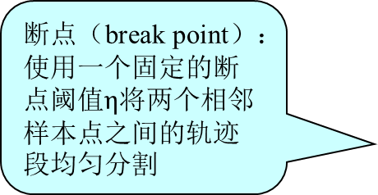
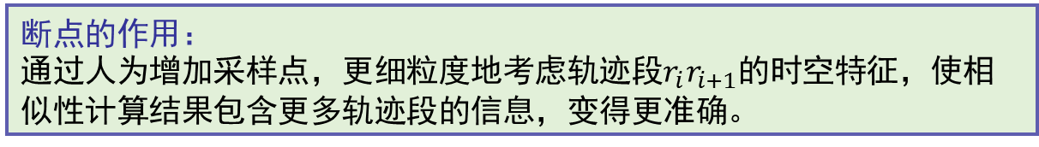
断点
断点（break point）：
使用一个固定的断点阈值$η$将两个相邻样本点之间的轨迹段均匀分割
断点的对应点：DTW-BDS($r_{0}r_{1}$, $q_{0}q_{1}$)获取所有断点的对应点
断点的作用：
通过人为增加采样点，更细粒度地考虑轨迹段$r_{i}r_{i+1}$的时空特征，使相似性计算结果包含更多轨迹段的信息，变得更准确。
移动对象的时空轨迹相似性算法

Slide 19
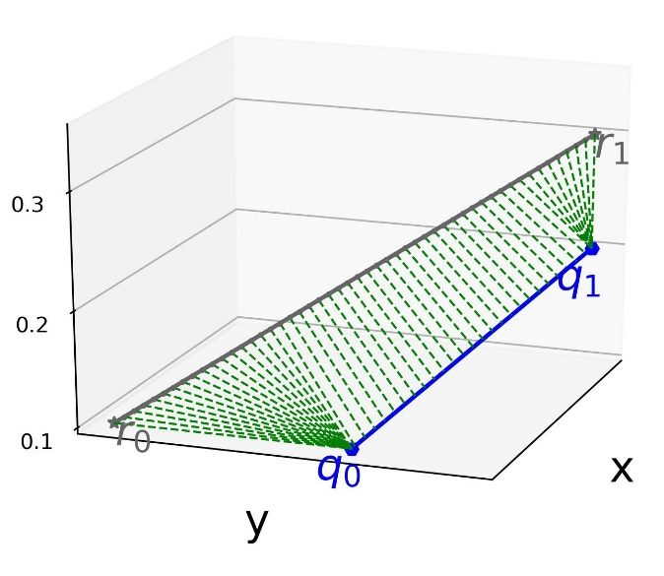
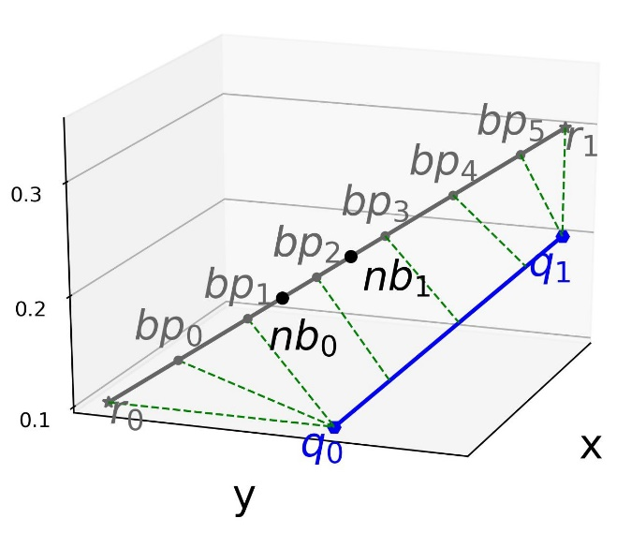
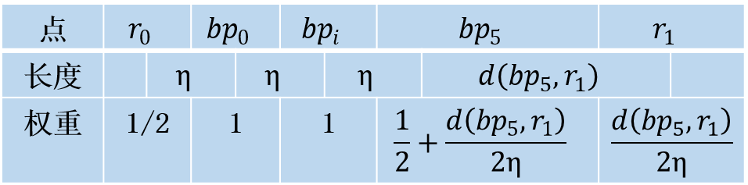
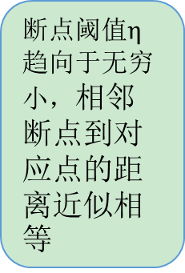
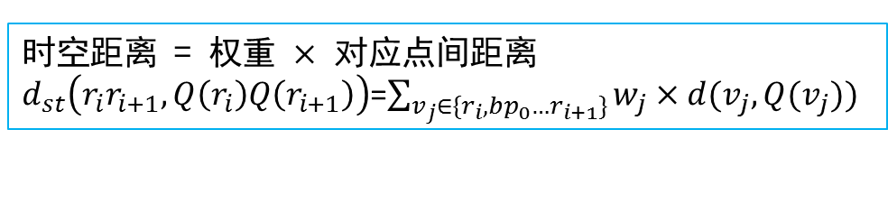
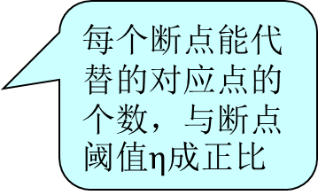
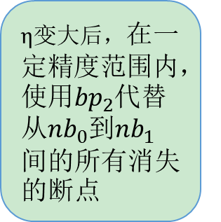
轨迹段时空距离
断点阈值$η$趋向于无穷小，相邻断点到对应点的距离近似相等
$η$变大后，在一定精度范围内，使用${bp}_{2}$代替从${nb}_{0}$到${nb}_{1}$间的所有消失的断点
每个断点能代替的对应点的个数，与断点阈值$η$成正比
时空距离 = 权重 $×$ 对应点间距离
$d_{st}\left(r_{i}r_{i+1},Q\left(r_{i}\right)Q\left(r_{i+1}\right)\right)$=$\sum_{v_{j}∈\{r_{i},{bp}_{0}…r_{i+1}\}}{w_{j}×d(v_{j},Q(v_{j}))}$
轨迹段间的时空距离：
通过断点获得了更多关于轨迹段的信息，受采样策略影响更小，更健壮
移动对象的时空轨迹相似性算法

Slide 20
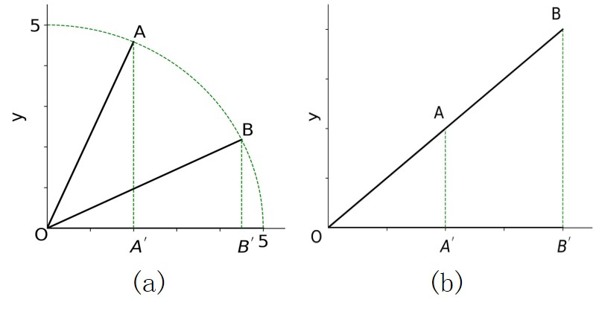
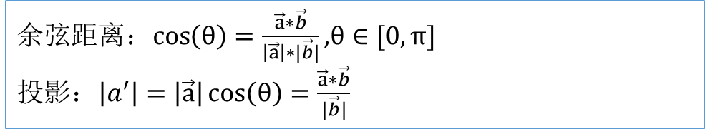
形状影响因子
>
相同轨迹段长度，对应轨迹段间夹角越小形状越相似
>
相同夹角，轨迹段长度越长形状越相似
余弦距离：$\cos\left(θ\right)=\frac{\vec{a}∗\vec{b}}{\left|\vec{a}\right|∗|\vec{b}|}$ ,$θ∈[0,π]$
投影：$\left|a^{′}\right|=\left|\vec{a}\right|\cos\left(θ\right)=\frac{\vec{a}∗\vec{b}}{|\vec{b}|}$
数学知识
从投影的值可以看出轨迹段间形状相似程度
移动对象的时空轨迹相似性算法

Slide 21
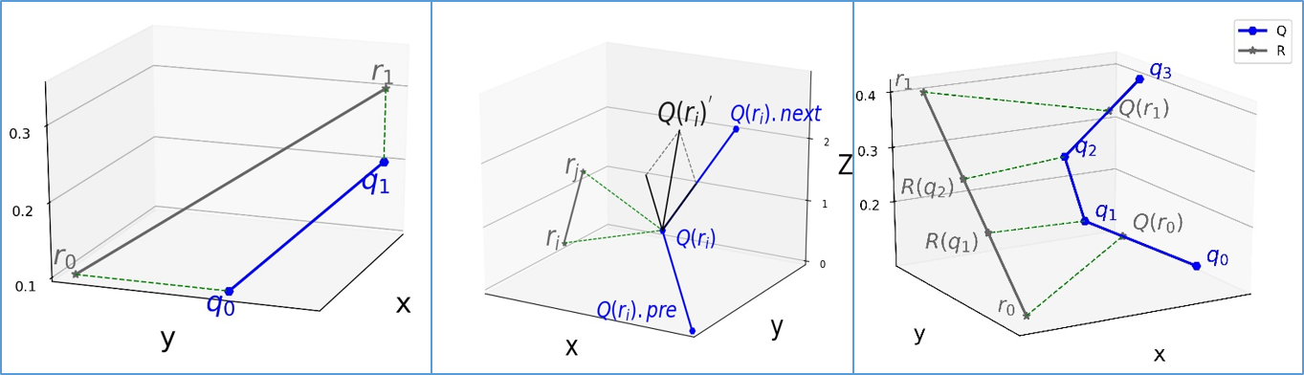
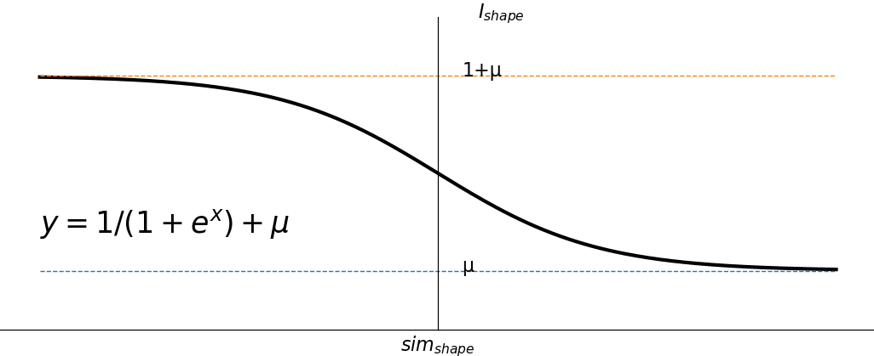
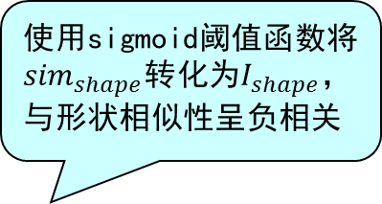
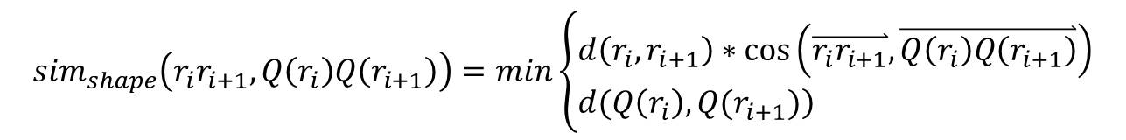
形状影响因子
形状相似性
$${sim}_{shape}\left(r_{i}r_{i+1},Q\left(r_{i}\right)Q\left(r_{i+1}\right)\right)=min\left\{\begin{aligned}&d\left(r_{i},r_{i+1}\right)∗\cos\left(\overset{⃑}{r_{i}r_{i+1}},\overset{⃑}{Q\left(r_{i}\right)Q\left(r_{i+1}\right)}\right) \\ &\left.d(Q\left(r_{i}\right),Q(r_{i+1})\right)\end{aligned}\right.$$
对应轨迹段为一个点，求该点转折方向
对应轨迹段为折线段，分别求局部对应轨迹段
使用sigmoid阈值函数将${sim}_{shape}$转化为$I_{shape}$，与形状相似性呈负相关
基于余弦距离的形状影响因子
$$I_{shape}\left(r_{i}r_{i+1},Q\left(r_{i}\right)Q\left(r_{i+1}\right)\right)=\frac{1}{1+e^{{sim}_{shape}\left(r_{i}r_{i+1},Q\left(r_{i}\right)Q\left(r_{i+1}\right)\right)}}+μ$$
移动对象的时空轨迹相似性算法

Slide 22
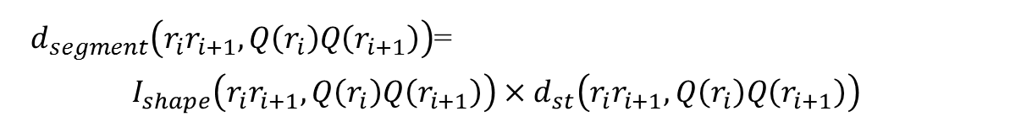
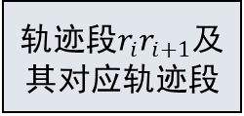

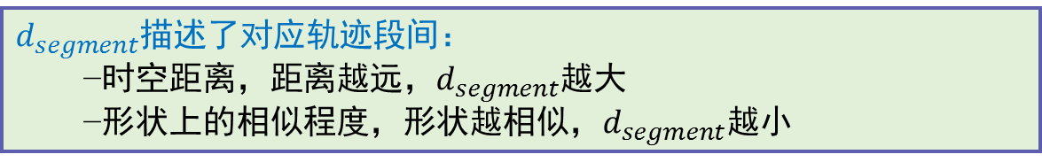
轨迹段间距离
轨迹段间距离计算
划分断点
计算时空距离
轨迹段$r_{i}r_{i+1}$及其对应轨迹段
轨迹段间
距离
余弦距离
计算形状影响因子
轨迹段间距离 = 形状影响因子 $×$ 时空距离
$d_{segment}\left(r_{i}r_{i+1},Q\left(r_{i}\right)Q\left(r_{i+1}\right)\right)$=
$$I_{shape}\left(r_{i}r_{i+1},Q\left(r_{i}\right)Q\left(r_{i+1}\right)\right)×d_{st}\left(r_{i}r_{i+1},Q\left(r_{i}\right)Q\left(r_{i+1}\right)\right)$$
$d_{segment}$描述了对应轨迹段间：
−时空距离，距离越远，$d_{segment}$越大
−形状上的相似程度，形状越相似，$d_{segment}$越小
移动对象的时空轨迹相似性算法

Slide 23
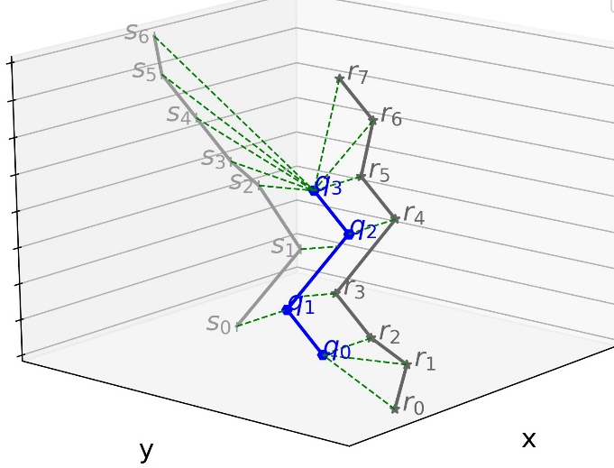
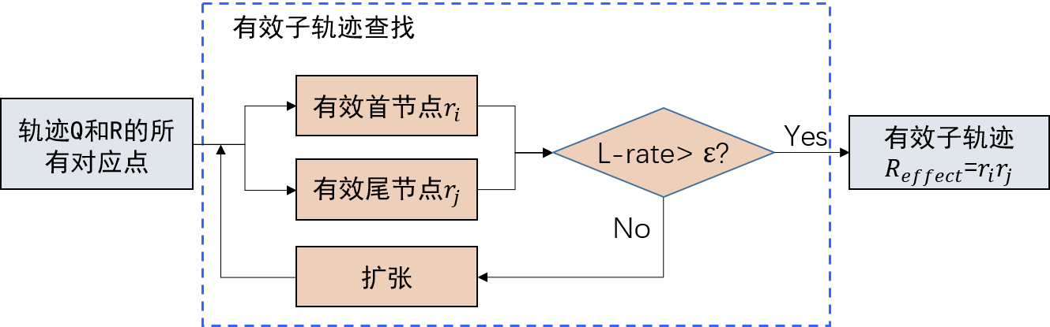
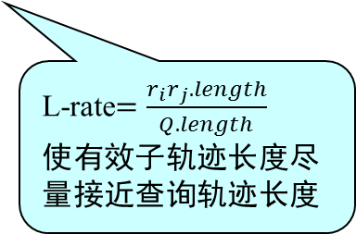
有效子轨迹
使用完整轨迹的问题：
首尾冗余轨迹段会加大轨迹的时空距离，拉低了整体的相似性，不利于发现部分轨迹段的相似性。
L-rate$=\frac{r_{i}r_{j}.length}{Q.length}$
使有效子轨迹长度尽量接近查询轨迹长度
移动对象的时空轨迹相似性算法

Slide 24
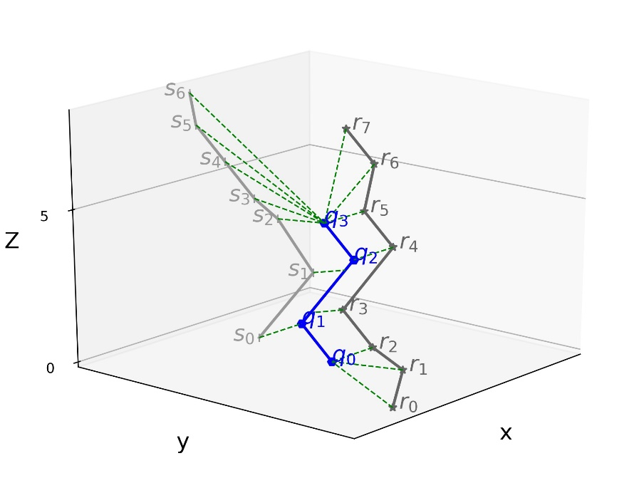
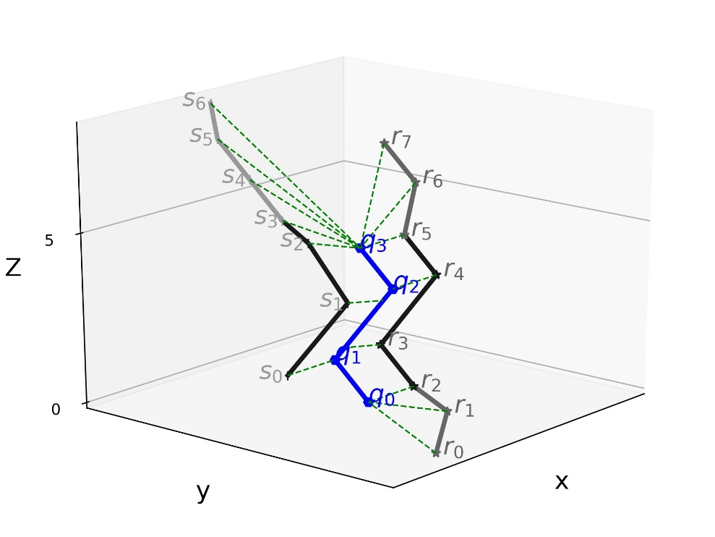

有效子轨迹
$R_{effect}$=$r_{2}r_{5}$
$S_{effect}$=$s_{0}s_{2}$
有效子轨迹作用：
−代表了数据轨迹中与查询轨迹最相似的部分
−对冗余轨迹段进行剪枝，减小其对相似性计算结果的影响
−使轨迹相似性计算结果更准确，更能反映真实情况
移动对象的时空轨迹相似性算法

Slide 25


轨迹相似性查询
时空轨迹相似性查询算法(STS)
输入：查询轨迹Q，数据轨迹集$T$
输出：与Q相似的轨迹集$T_result$
将Q和$T$中所有数据轨迹进行时空归一化
计算Q和R的时空轨迹距离, R$∈T$
返回$T$中与Q距离小于$δ$的轨迹
发现长轨迹中与查询轨迹相似的部分
样本点更好地对齐，保持时序性
描述轨迹段时间、空间、形状的相似
包含更多轨迹段的信息
时空轨迹距离计算
移动对象的时空轨迹相似性算法

Slide 26
实验与分析
04
参数的影响
查询轨迹长度的影响
三维时空有效性研究
噪音的影响
移动对象的时空轨迹相似性算法
基于路网的轨迹数据压缩存储与LBS查询方法

Slide 27



实验设置
实验环境描述
轨迹数据集描述
轨迹数据集 | 轨迹条数 | 平均轨迹点数量
GeoLife(GL) | 17621 | 843.1
North America Road Network(NARN) | 20000 | 61.6（10-150）
真实轨迹
北京行人车辆轨迹
微软亚研院
182个志愿者
5年收集时间
路网合成轨迹：
http://www.cs.utah.edu/~lifeifei/SpatialDataset.htm
移动对象的时空轨迹相似性算法

Slide 28




参数的影响
轨迹数据集分别是GL和NARN
断点阈值越大，轨迹段粒度增大，断点的作用越小，查准率越低
形状敏感度参数太小会导致忽略轨迹时空距离，太大会导致形状不起作用
移动对象的时空轨迹相似性算法

Slide 29




参数的影响
轨迹数据集分别是GL和NARN
有效子轨迹长度限制参数太小或太大会导致有效子轨迹查找不准确，降低查准率
轨迹距离阈值太小导致查全率较低，过大导致查准率较低
移动对象的时空轨迹相似性算法

Slide 30


查询轨迹长度的影响
参与比较的算法：DTW、SDTW、PTM、STS
变量为不同的查询轨迹的长度，通过调节算法参数，使用获得的最大的查准率作为算法效果
结论：
DTW未考虑时间因素，查准率较低
SDTW与PTM考虑时间，但查准率随查询轨迹长度变化的波动较大
STS较稳定，轨迹长度的变化未带来较大影响
移动对象的时空轨迹相似性算法

Slide 31

验证三维时空有效性
参与比较的算法：DTW-2d、DTW-3d、STS
分别在欧式空间和三维时空下使用DTW算法，使用查准率的变化验证三维时空的有效性
结论：
DTW-3d的查准率较DTW-2d有较大提升，因此三维时空是有效的
移动对象的时空轨迹相似性算法

Slide 32


噪音的影响
参与比较的算法：DTW、SDTW、PTM、STS
使用均匀分布的随机数添加噪音，噪音率$α$来表示不同程度的噪音
结论：
DTW查准率较低，PTM波动较大
SDTW与STS查准率较高，较稳定
移动对象的时空轨迹相似性算法

Slide 33
总结
05
研究内容
贡献点
基于路网的轨迹数据压缩存储与LBS查询方法

Slide 34
总结
>
提出了时空归一化方法，统一考虑轨迹的时间和空间距离
>
提出了基于DTW和BDS算法的对应点匹配算法，提升样本点的对齐效果，保持了匹配结果的时序性
提出了断点的概念，用于降低计算轨迹时空距离时对采样策略的敏感，提升算法健壮性。并结合基于余弦距离的形状影响因子，提出轨迹相似性计算方法
>
>
实验结果反映了本文提出的对应点匹配算法以及轨迹相似性计算方法的有效性和高效性
基于路网的轨迹数据压缩存储与LBS查询方法

Slide 35
谢谢
请各位老师批评指正
移动对象的时空轨迹相似性算法
基于路网的轨迹数据压缩存储与LBS查询方法

